Slide 1
IW-I BOOTSTRAP
Prof. Anderson Vanin

Slide 2
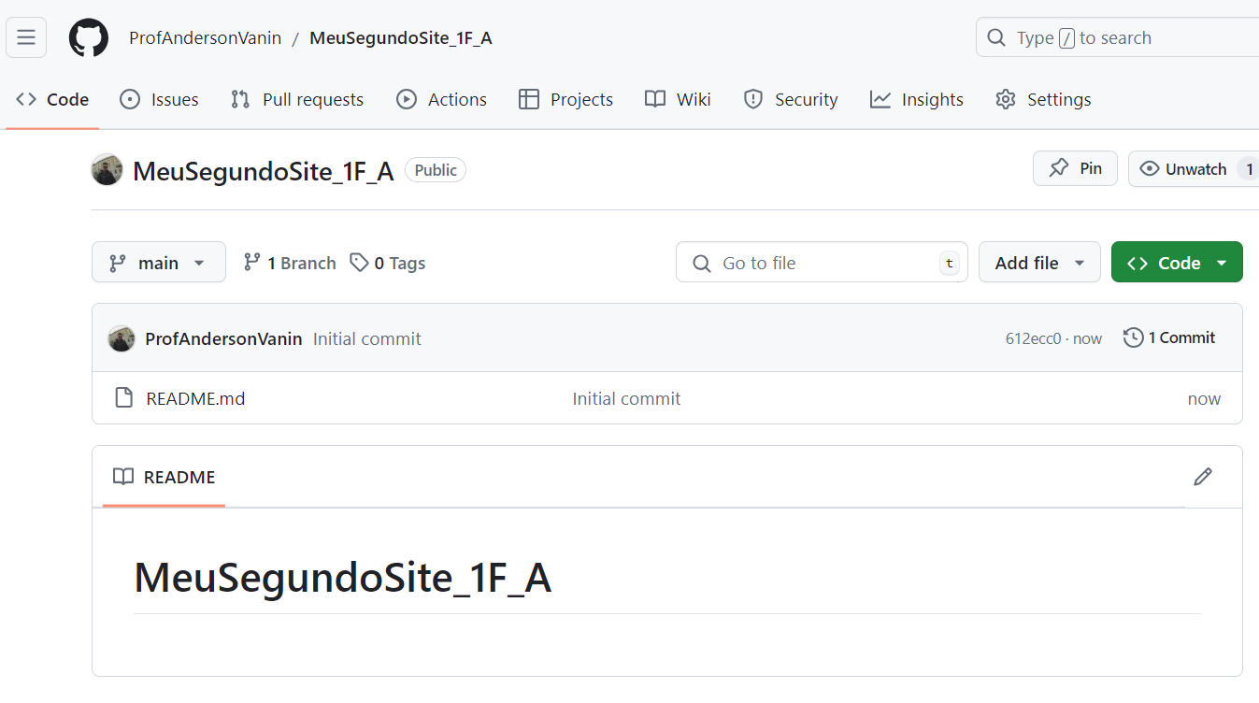
Novo Repositório - Github

Slide 3
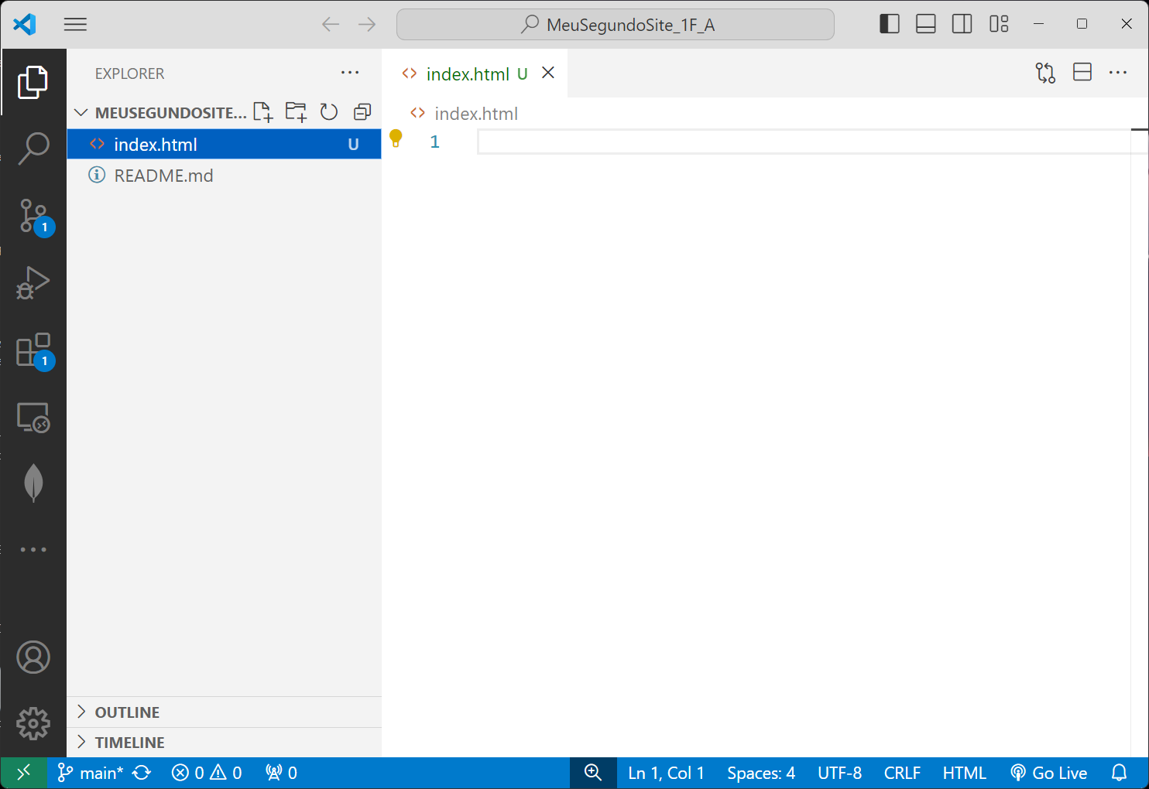
Clonar o repositório para iniciar
Já deixe criado também um arquivo vazio chamado index.html

Slide 4
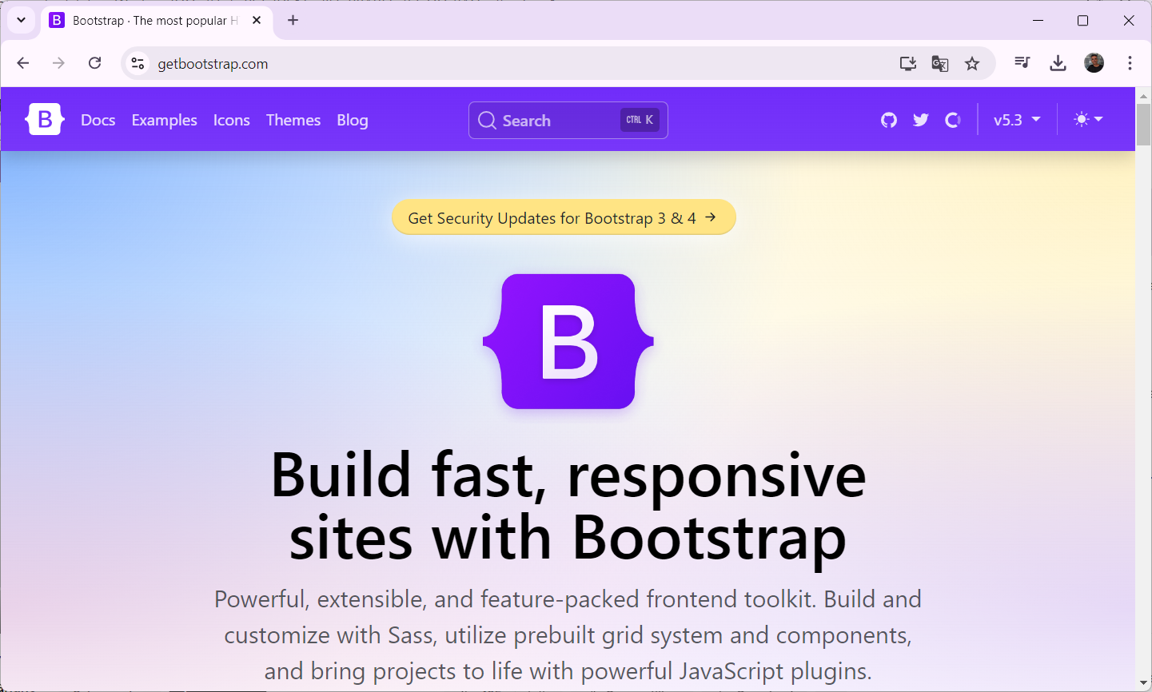
Sua primeira aplicação com Bootstrap
Bootstrap: https://getbootstrap.com/

Slide 5
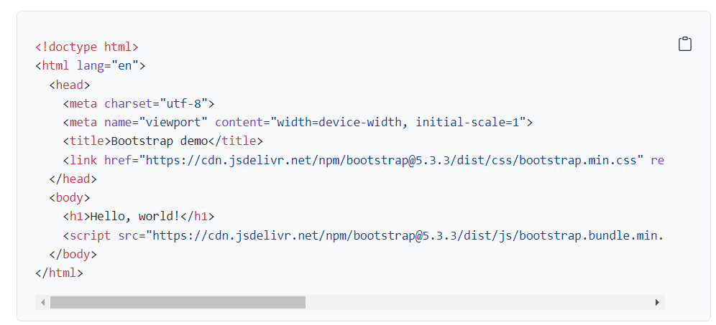
Arquivo inicial
https://getbootstrap.com/docs/5.3/getting-started/introduction/
Copie este trecho de código para o seu arquivo index.html criado na etapa anterior.

Slide 6
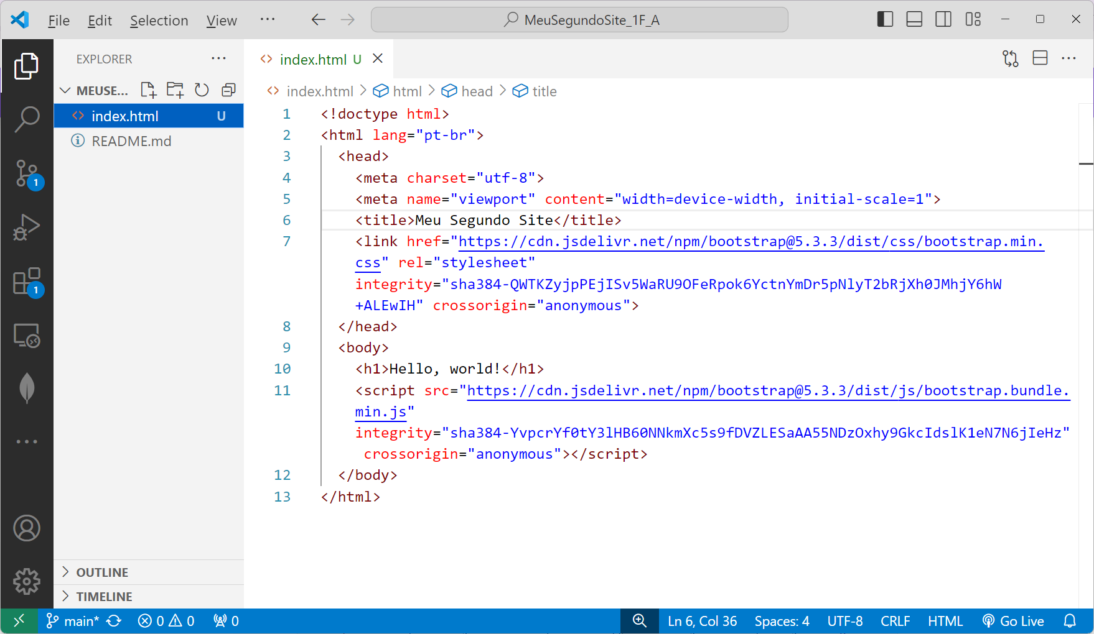
Arquivo inicial

Slide 7
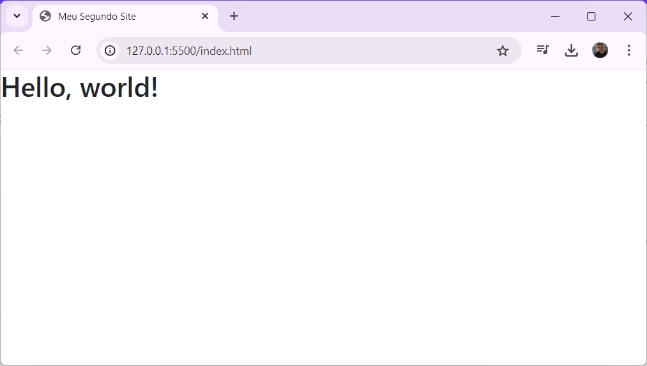
Arquivo inicial

Slide 8
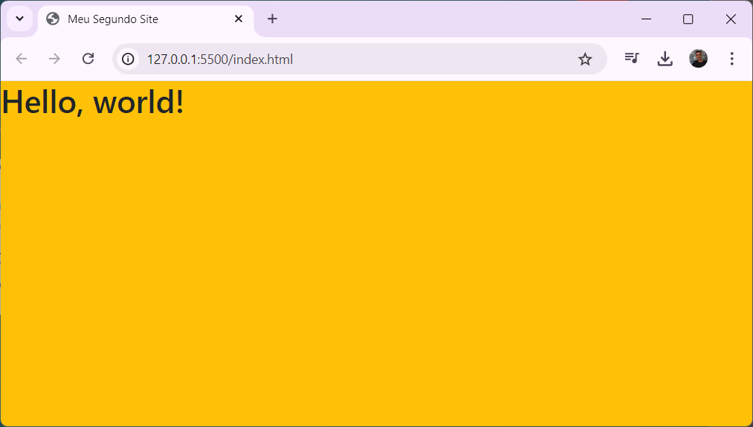
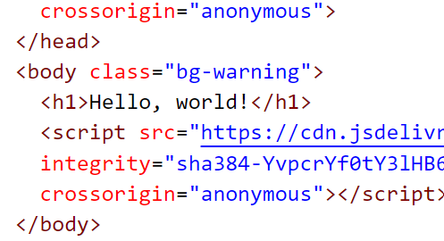
Alterando a aparência por classes
Aplicando classes específicas do Bootstrap, podemos alterar a aparência de diversos elementos do html. Por exemplo: Podemos alterar a cor de fundo do body.

Slide 9
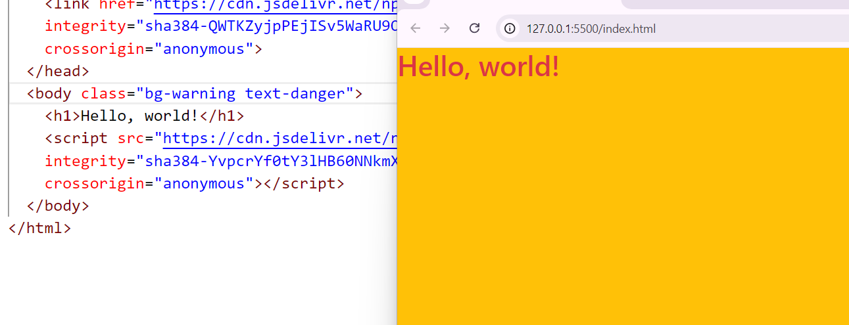
Alterando a aparência por classes
Outro exemplo: Podemos alterar a cor de fundo do body e a cor do texto.

Slide 10
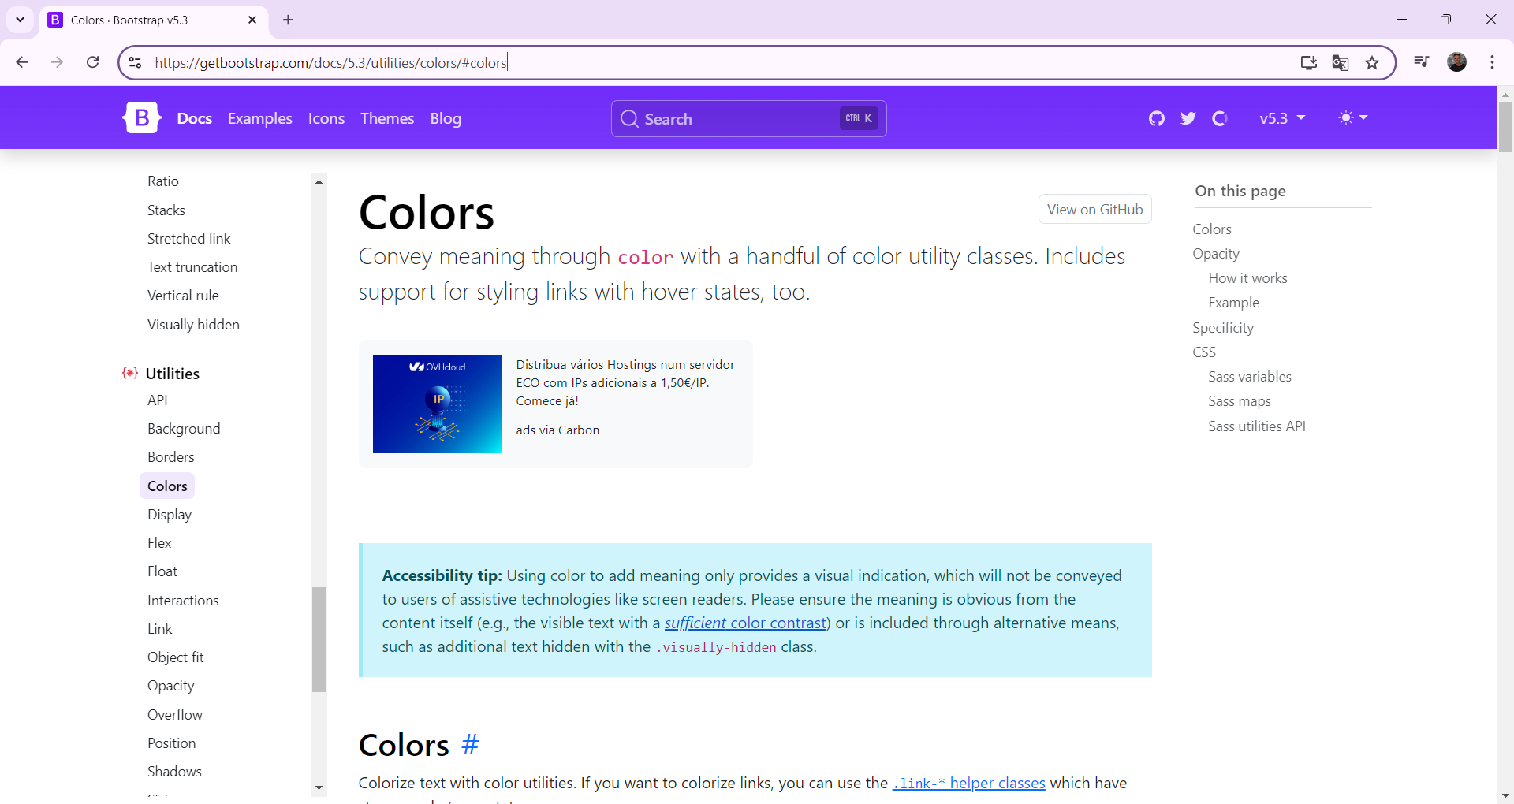
Sistema de cores do Bootstrap
https://getbootstrap.com/docs/5.3/utilities/colors/#colors

Slide 11
Sistema de cores do Bootstrap
https://getbootstrap.com/docs/5.3/utilities/colors/#colors

Slide 12
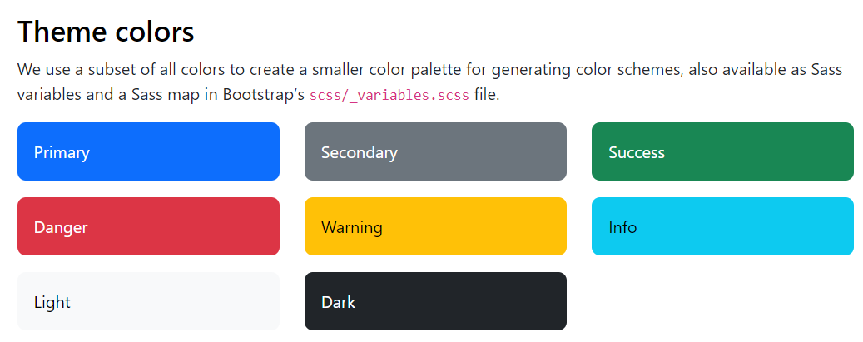
Sistema de cores do Bootstrap

Slide 13
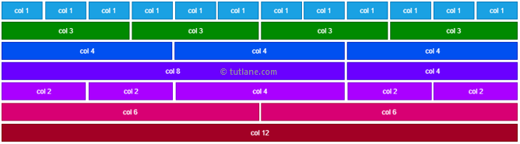
Sistema de Grids
https://getbootstrap.com/docs/5.3/layout/grid/
Use nossa poderosa grade flexbox mobile-first para criar layouts de todos os formatos e tamanhos graças a um sistema de doze colunas, seis camadas responsivas padrão, variáveis ​​e mixins Sass e dezenas de classes predefinidas.

Slide 14
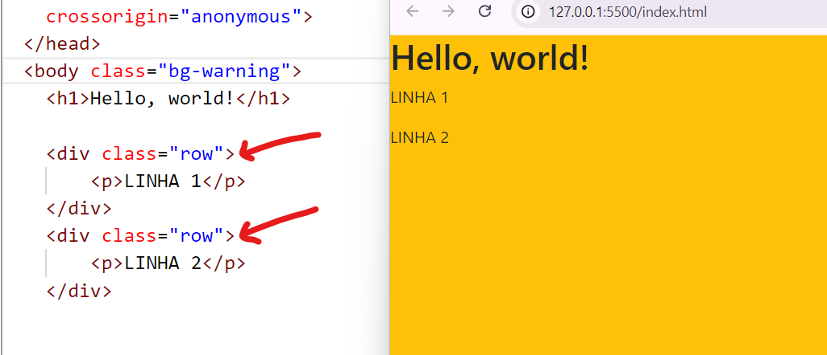
Criando 2 linhas

Slide 15
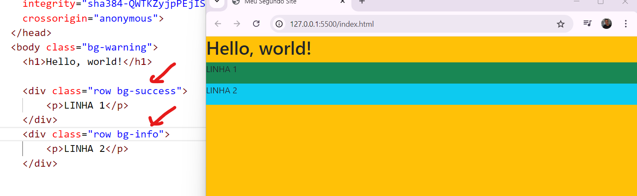
Uma cor para cada linha

Slide 16
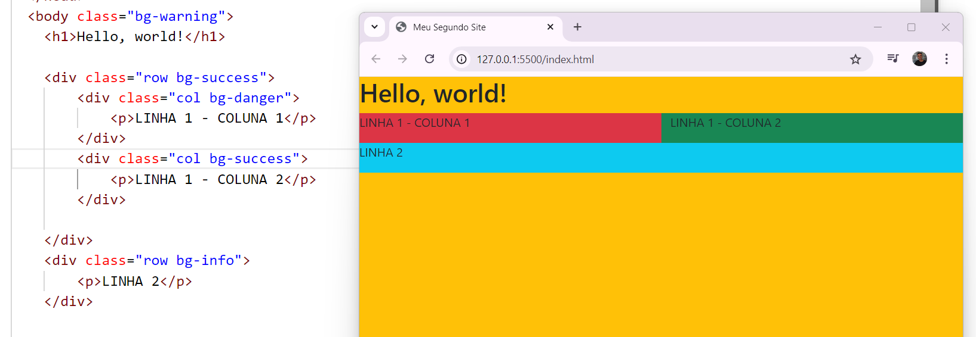
Adicionando colunas

Slide 17
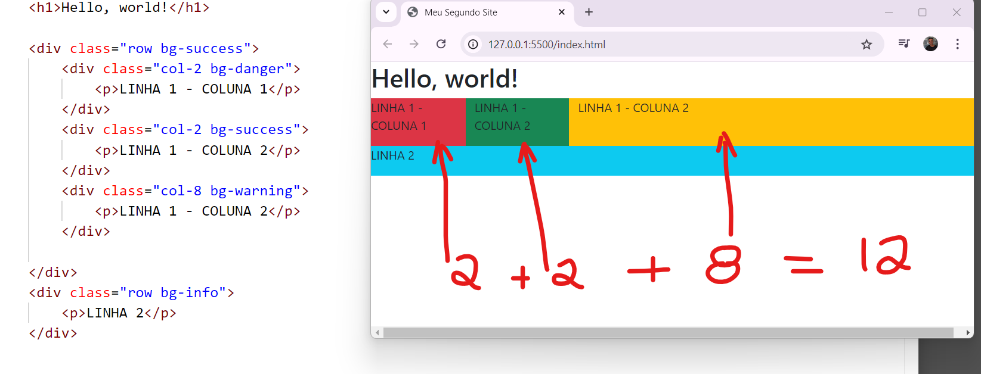
Ajustando a largura exata (grid 12)

